Slide 1



Workshop reg. Koordinatoren
Nationale Biber-Bestandeserhebung 2021/22
Zürich, 22. Juni 2021
Kartieren eines Biberreviers

Slide 2
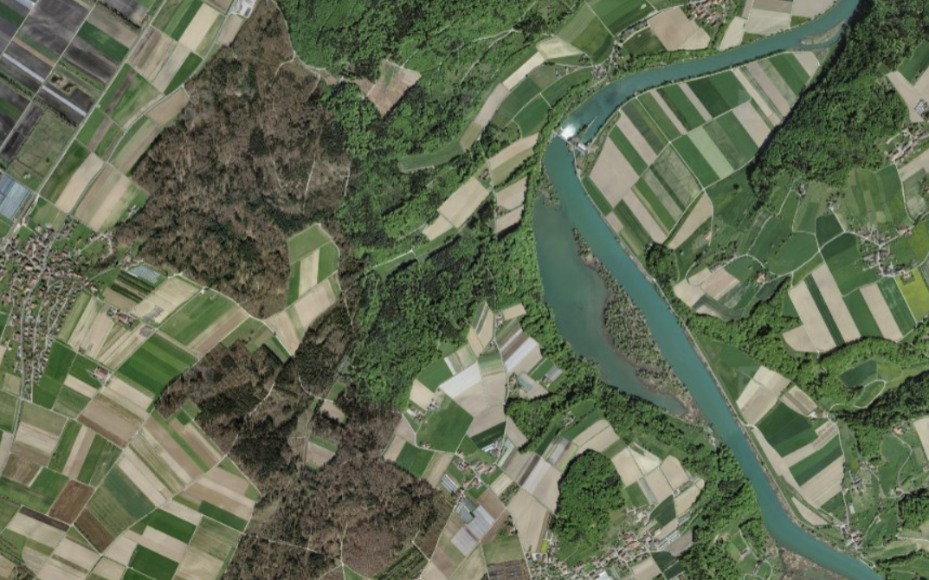
Kartierung Haslibach im Kt. Bern

Slide 3
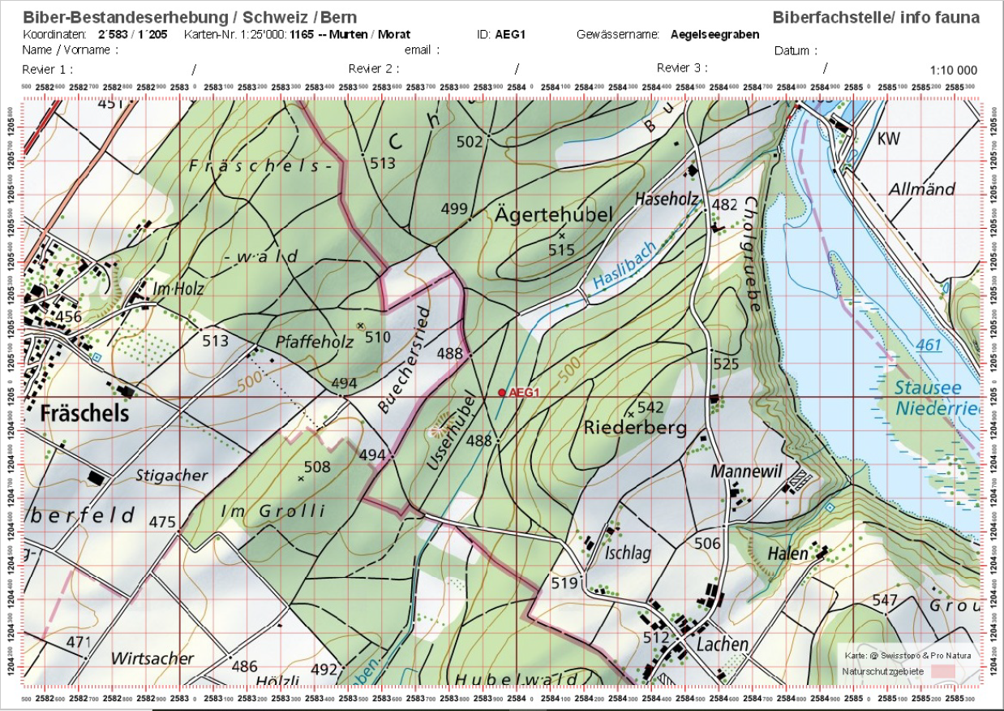
Kartierung Haslibach im Kt. Bern

Slide 4
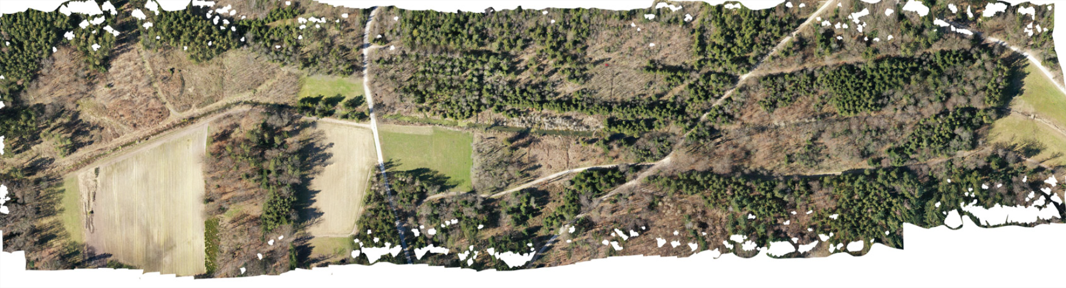
Kartierung Haslibach im Kt. Bern
Wir kartieren hier gegen die Fliessrichtung vom Niederriedstause her

Slide 5
Kartierung Haslibach im Kt. Bern
Keine Biberspuren vom Niederriedstausee bis ca. 200 m in den Wald

Slide 6
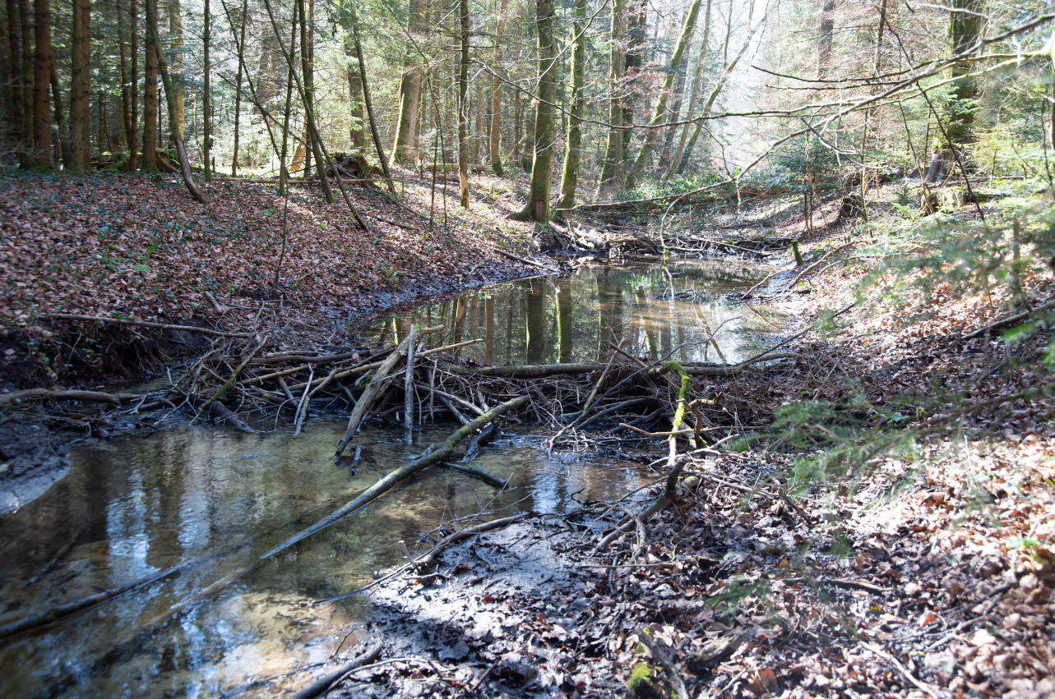

Kartierung Haslibach im Kt. Bern
1. Damm

Slide 7
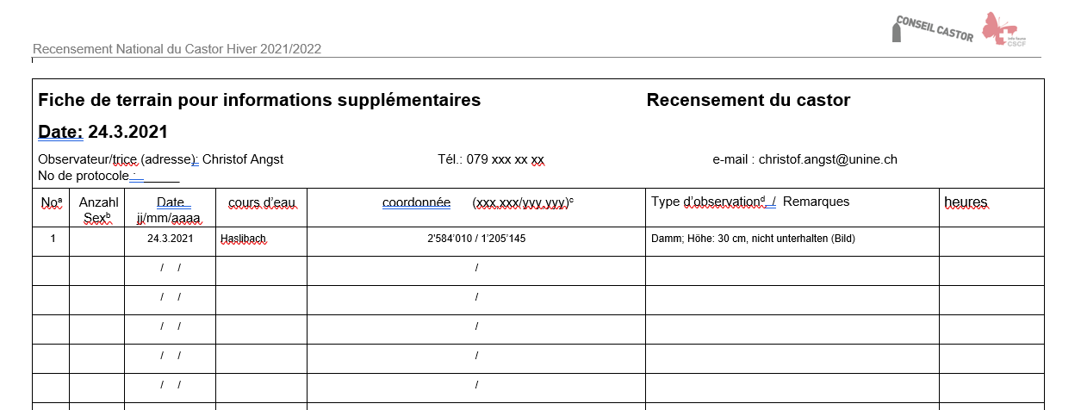
Kartierung Haslibach im Kt. Bern

Slide 8
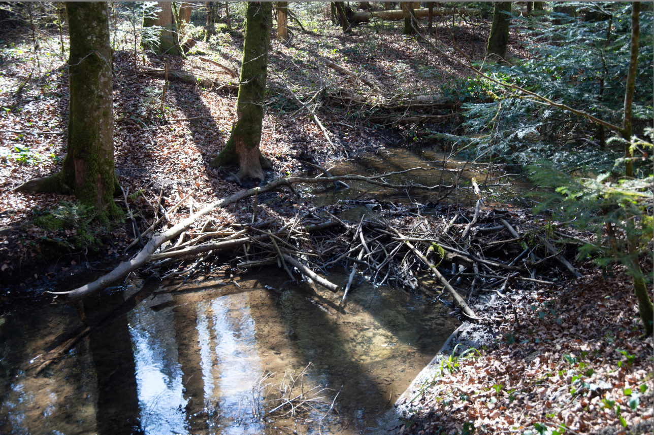
Kartierung Haslibach im Kt. Bern
2. Damm

Slide 9
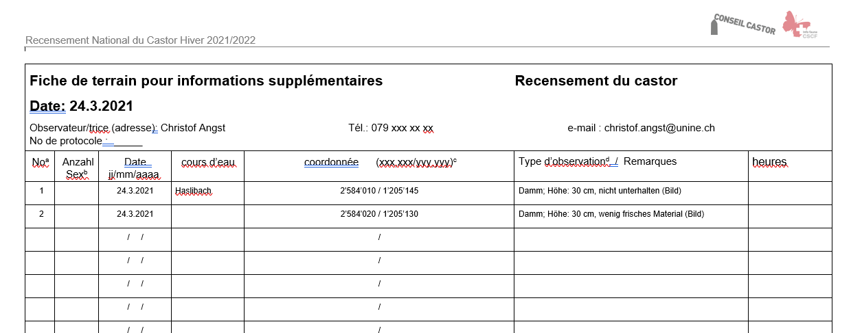
Kartierung Haslibach im Kt. Bern

Slide 10
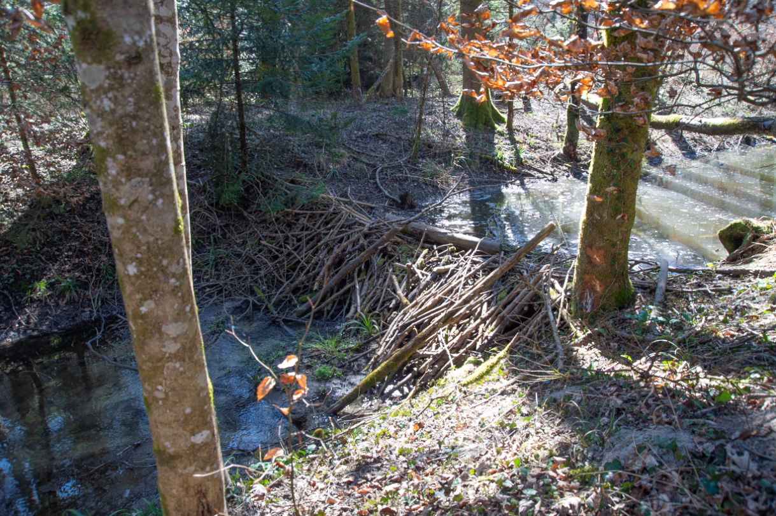
Kartierung Haslibach im Kt. Bern
5. Damm

Slide 11
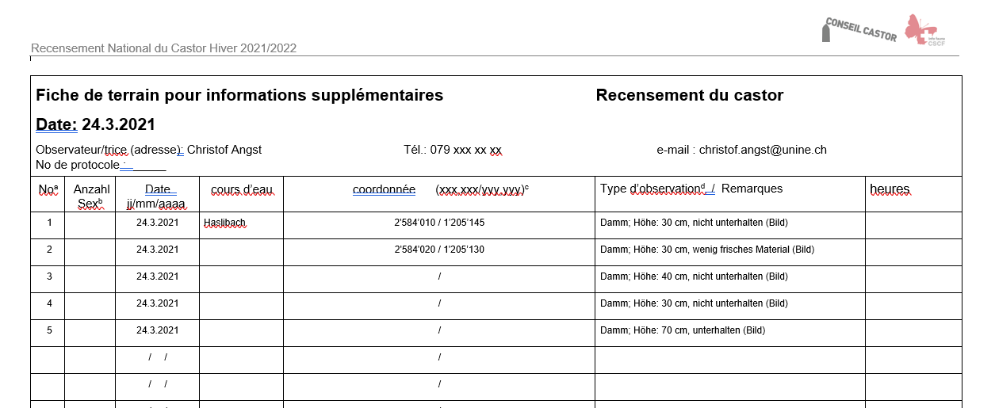
Kartierung Haslibach im Kt. Bern
Koordinaten eintragen

Slide 12
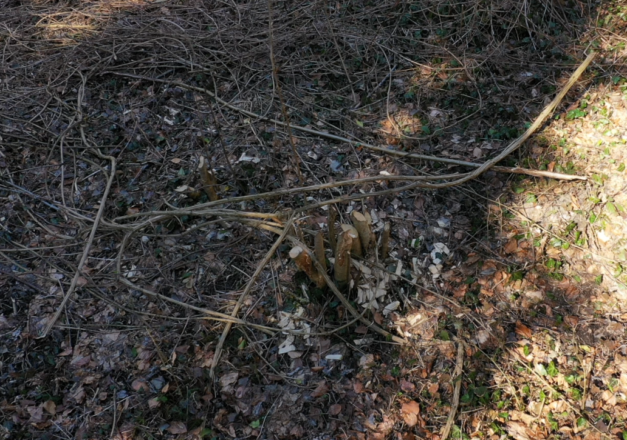
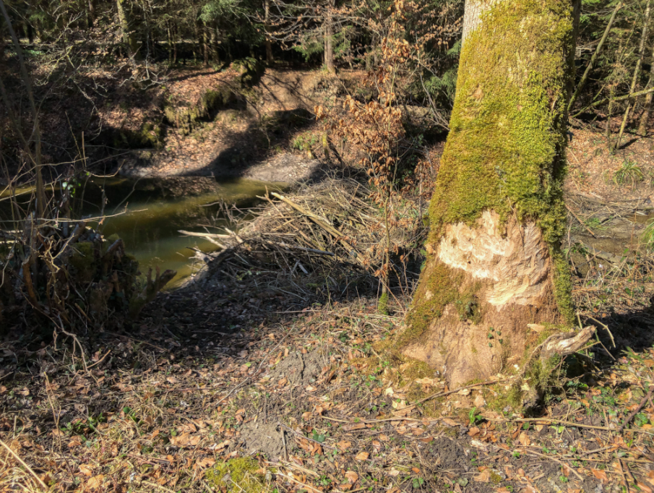
Kartierung Haslibach im Kt. Bern
Nagespuren: einzelne Haselstauden/Buche
Unterscheidung Nagespur und Fällplatz siehe Merkblatt

Slide 13
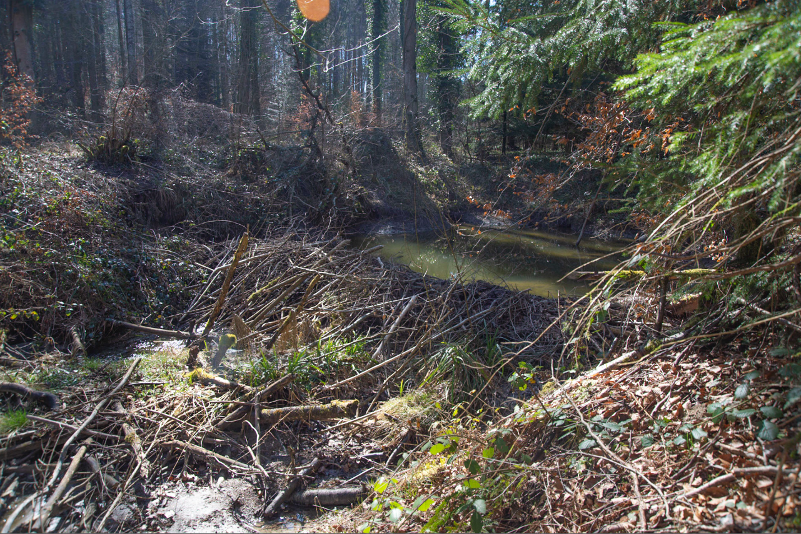
Kartierung Haslibach im Kt. Bern
6. Damm

Slide 14
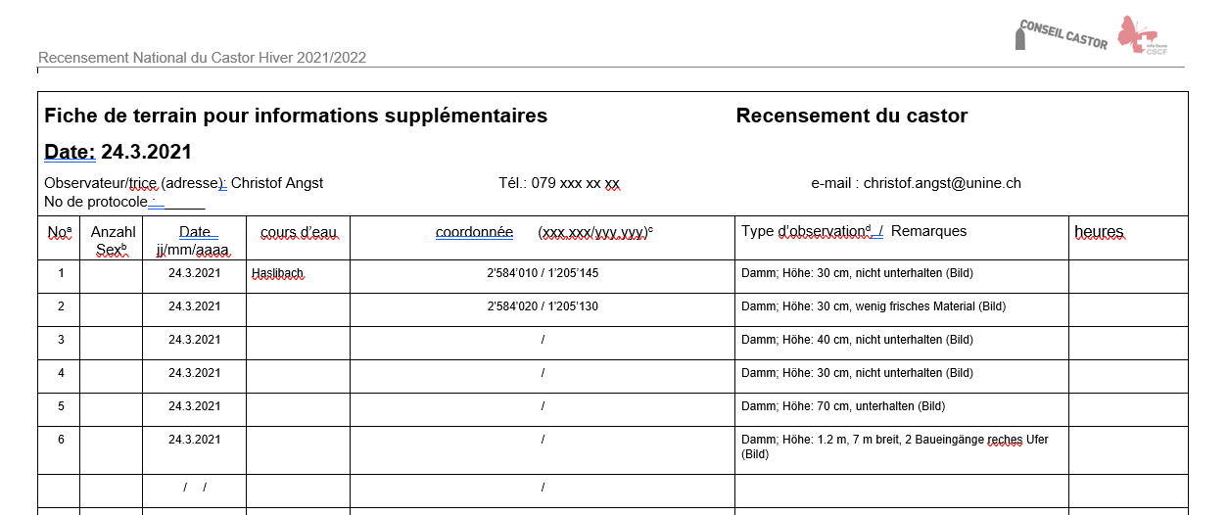
Kartierung Haslibach im Kt. Bern
Koordinaten eintragen

Slide 15
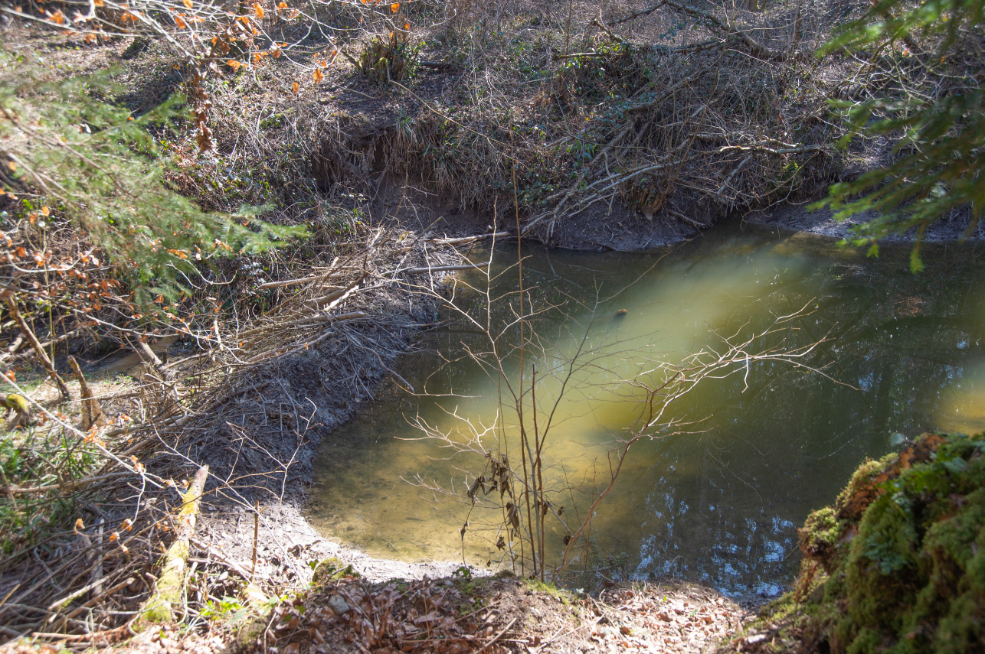
Kartierung Haslibach im Kt. Bern
2 Erdbaue
(man sieht nur die Eingänge vom Gegenufer)

Slide 16
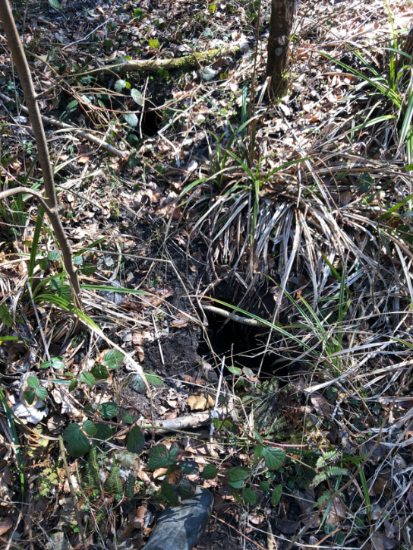
Kartierung Haslibach im Kt. Bern
2 Luftlöcher
sichtbar nur am Ufer der Baue

Slide 17
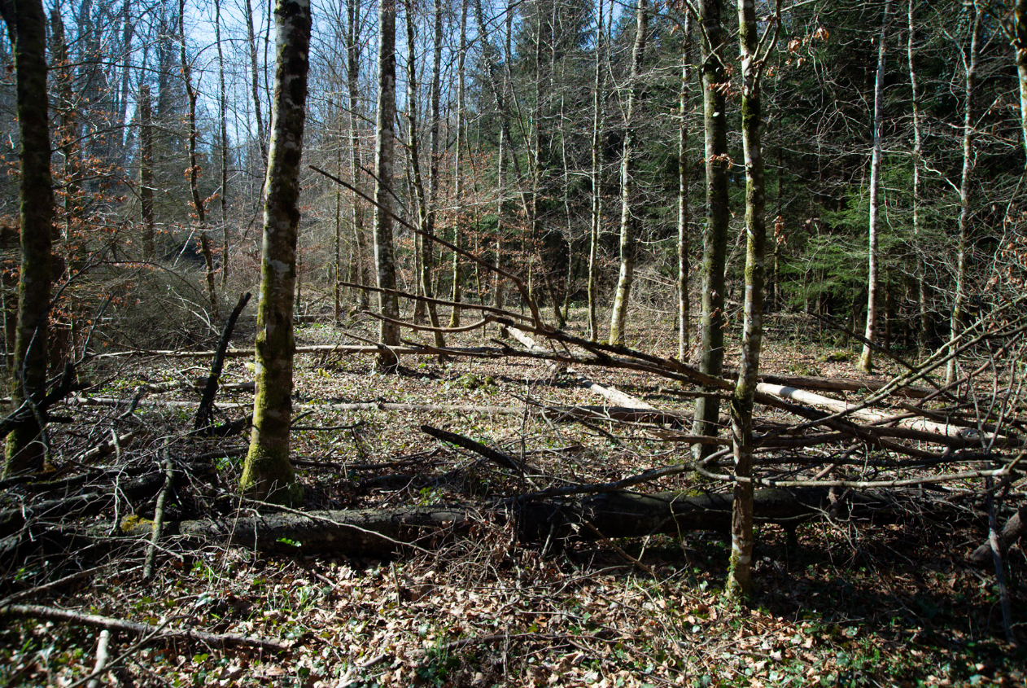
Kartierung Haslibach im Kt. Bern
Fällplatz

Slide 18
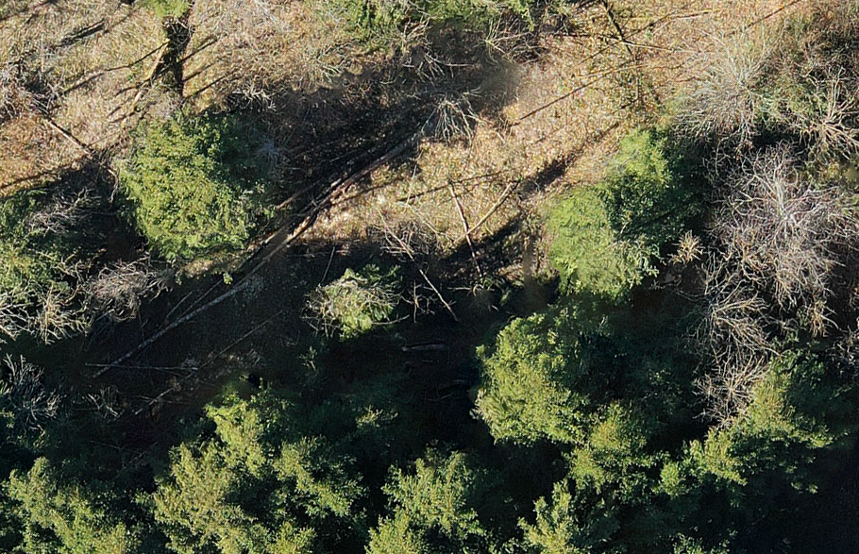
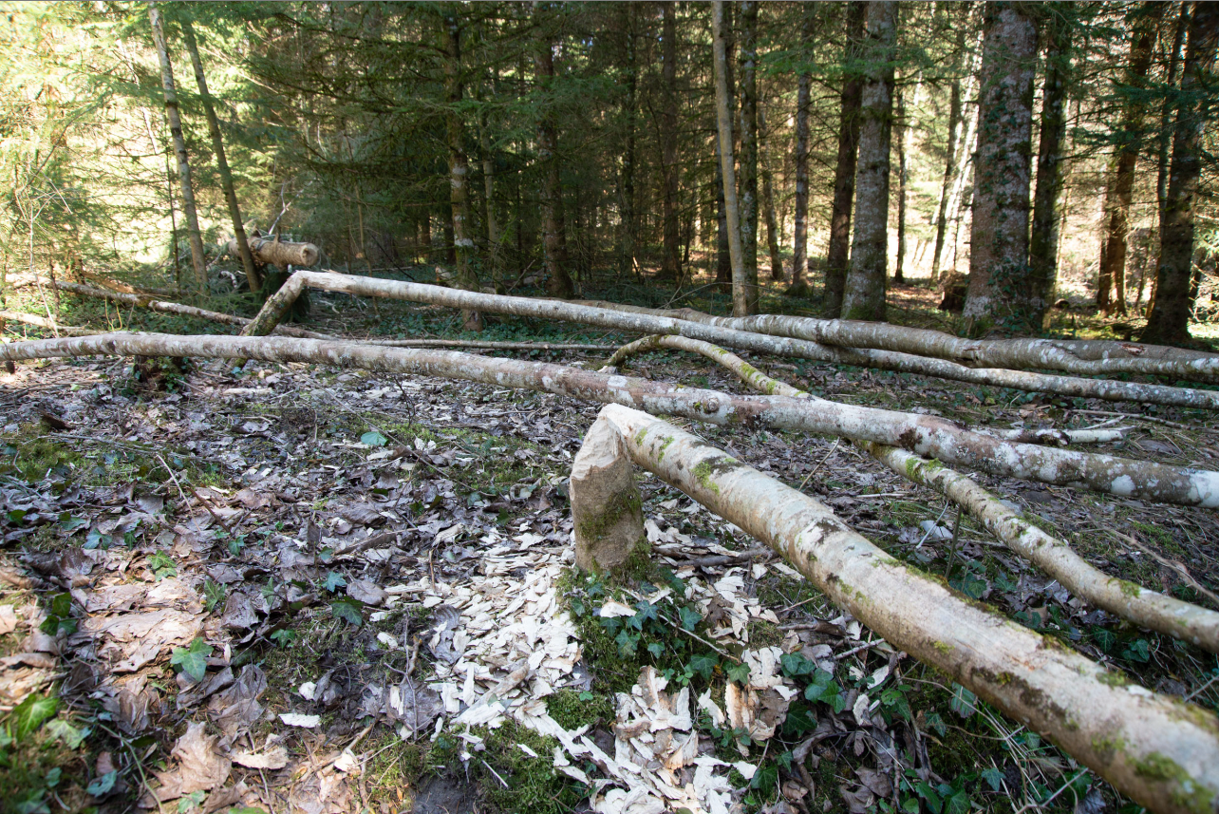
Kartierung Haslibach im Kt. Bern
Fällplatz

Slide 19
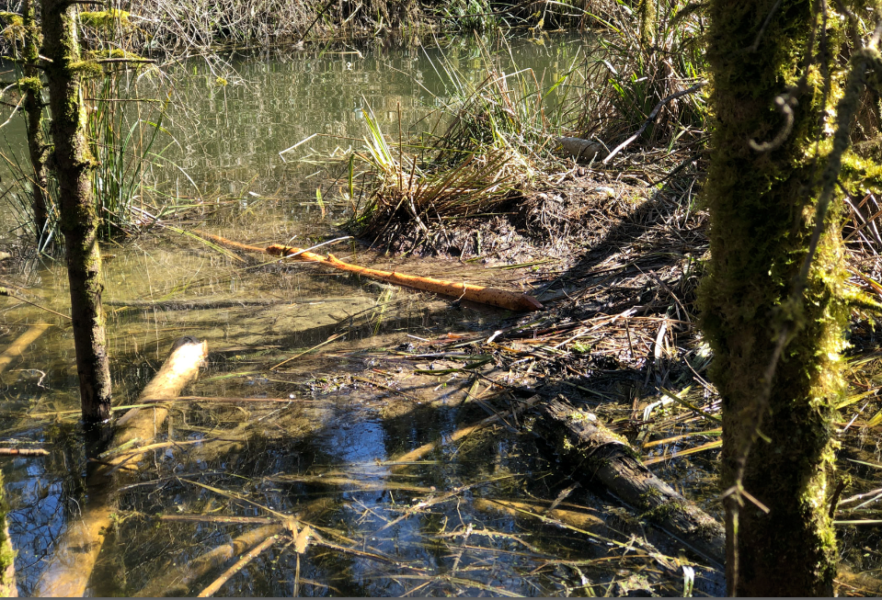
Kartierung Haslibach im Kt. Bern
Frassplatz

Slide 20
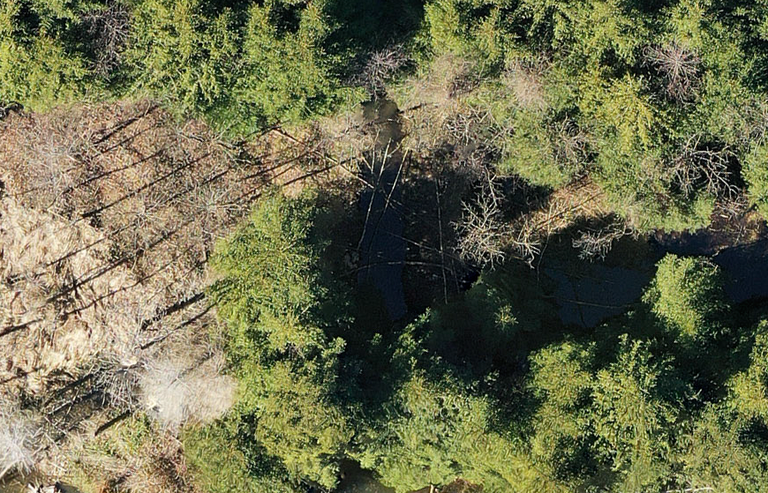
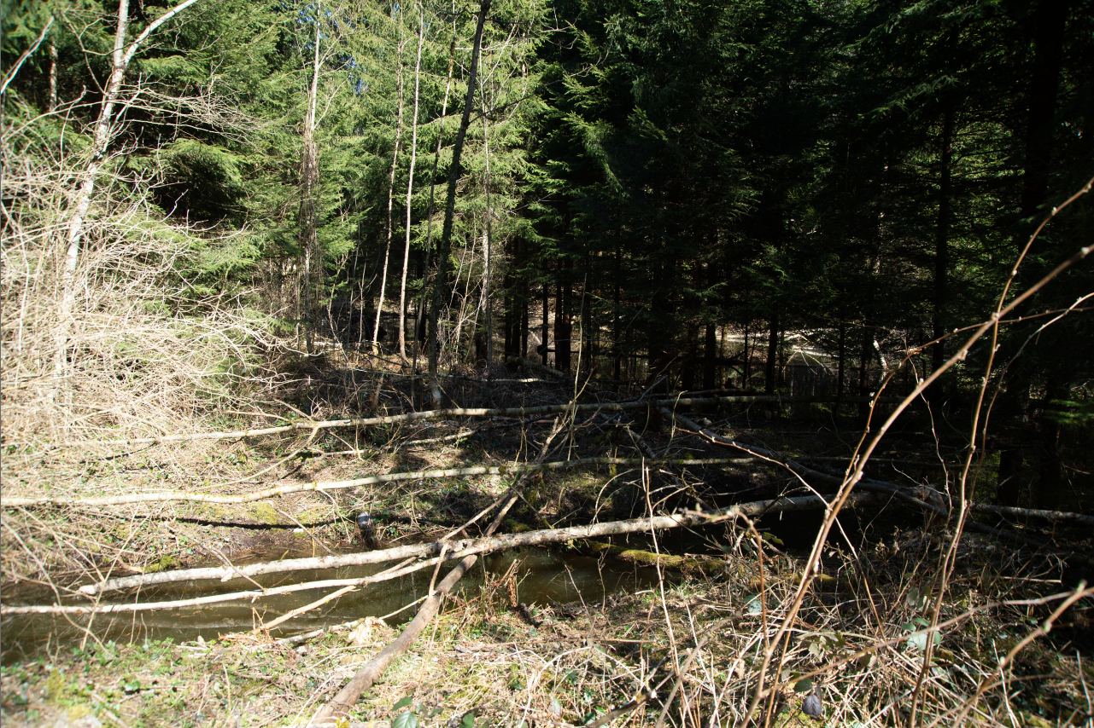
Kartierung Haslibach im Kt. Bern
Fällplatz

Slide 21
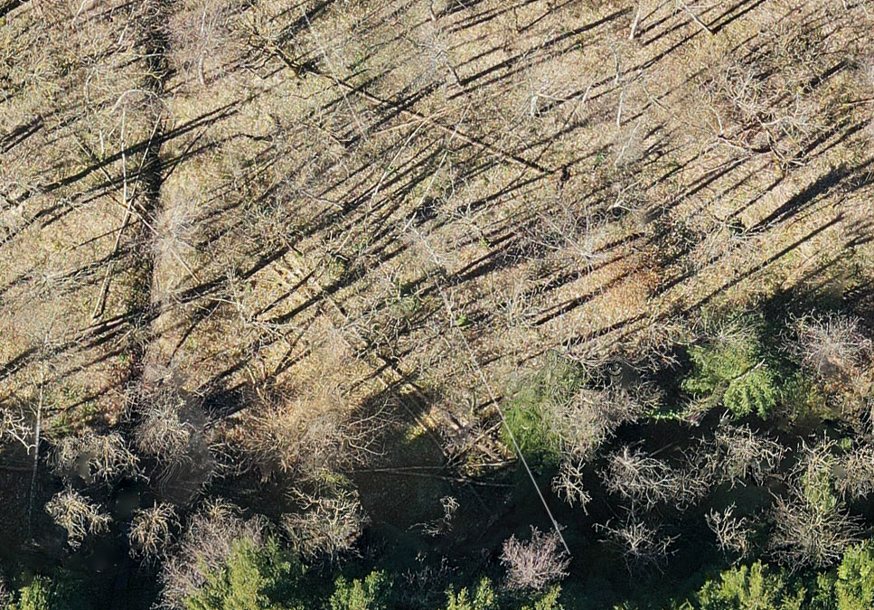
Kartierung Haslibach im Kt. Bern
Fällplatz

Slide 22
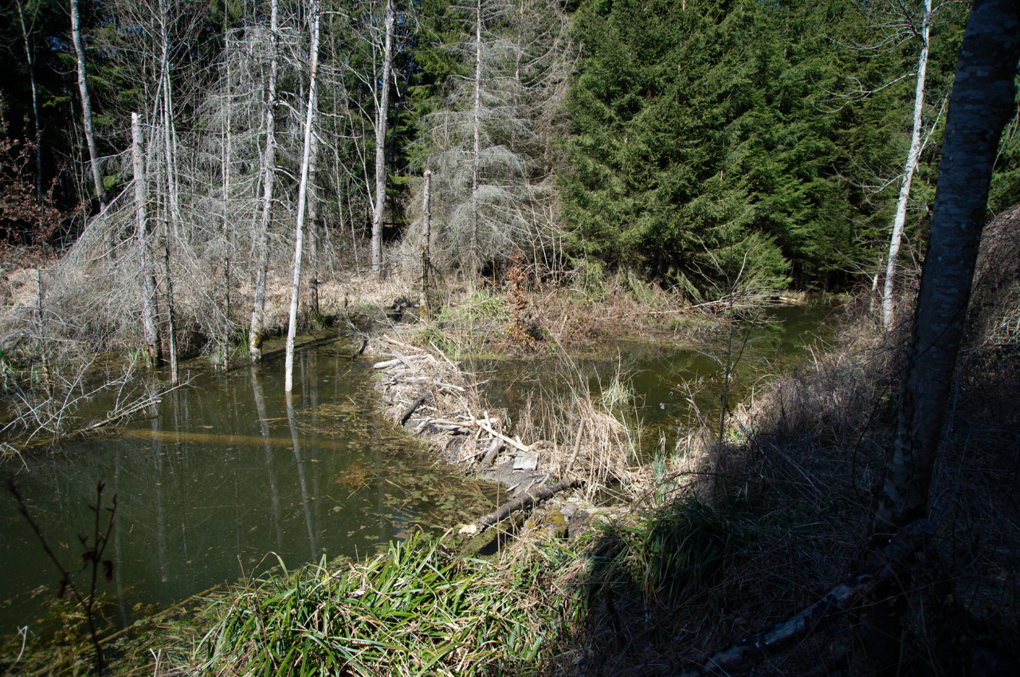
Kartierung Haslibach im Kt. Bern
8. Biberdamm

Slide 23
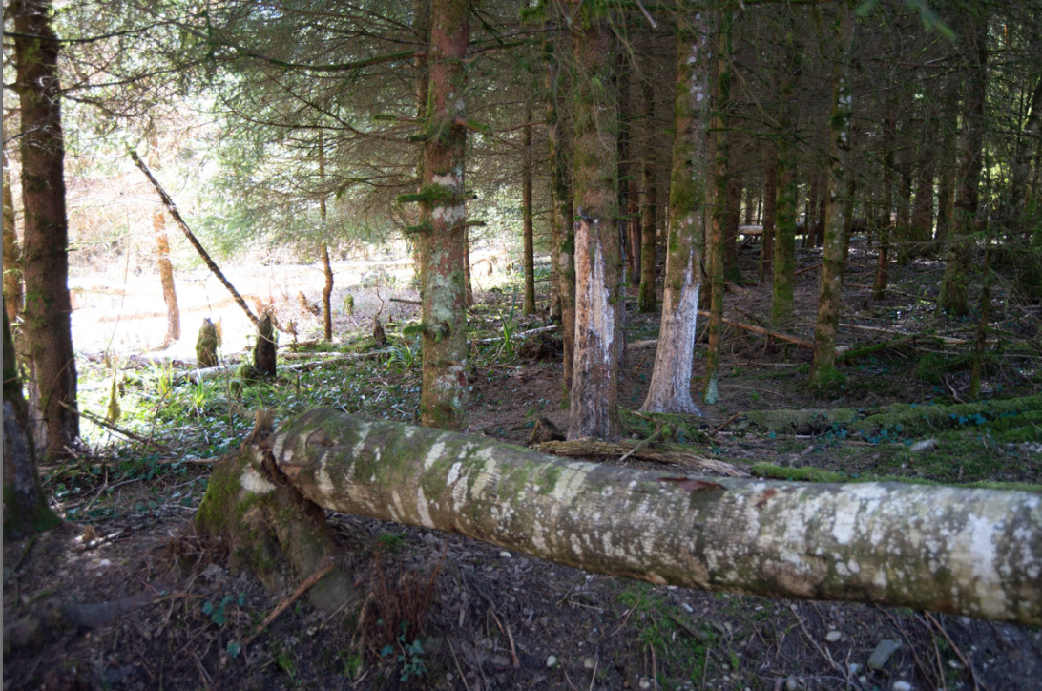
Kartierung Haslibach im Kt. Bern
Nagespuren: entrindete Fichten

Slide 24
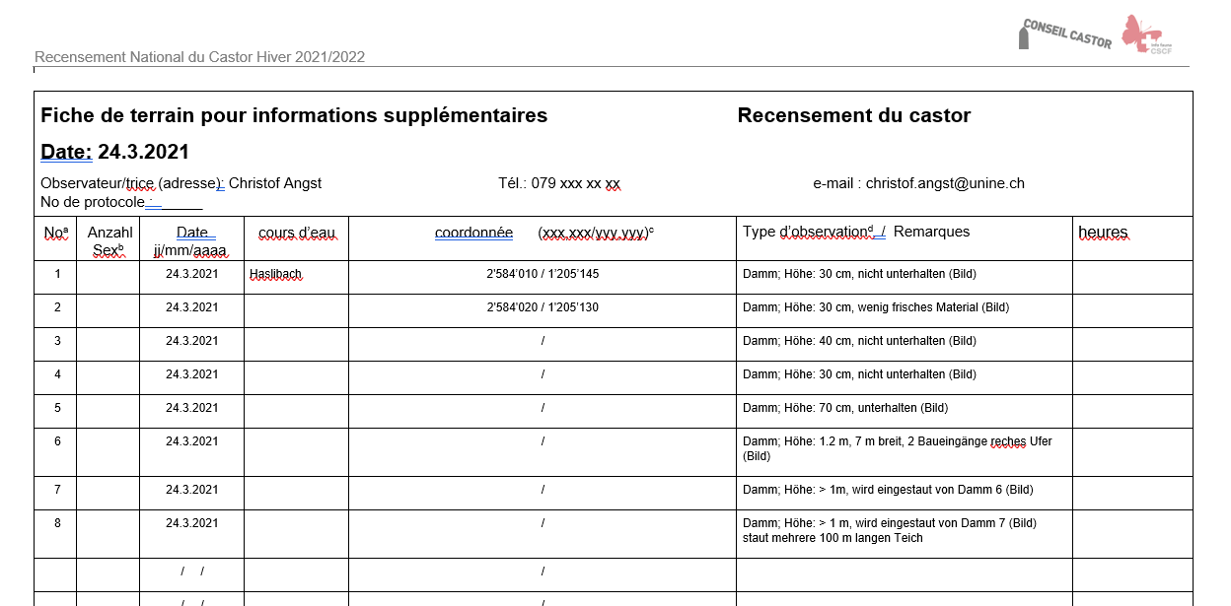
Kartierung Haslibach im Kt. Bern
Koordinaten eintragen

Slide 25
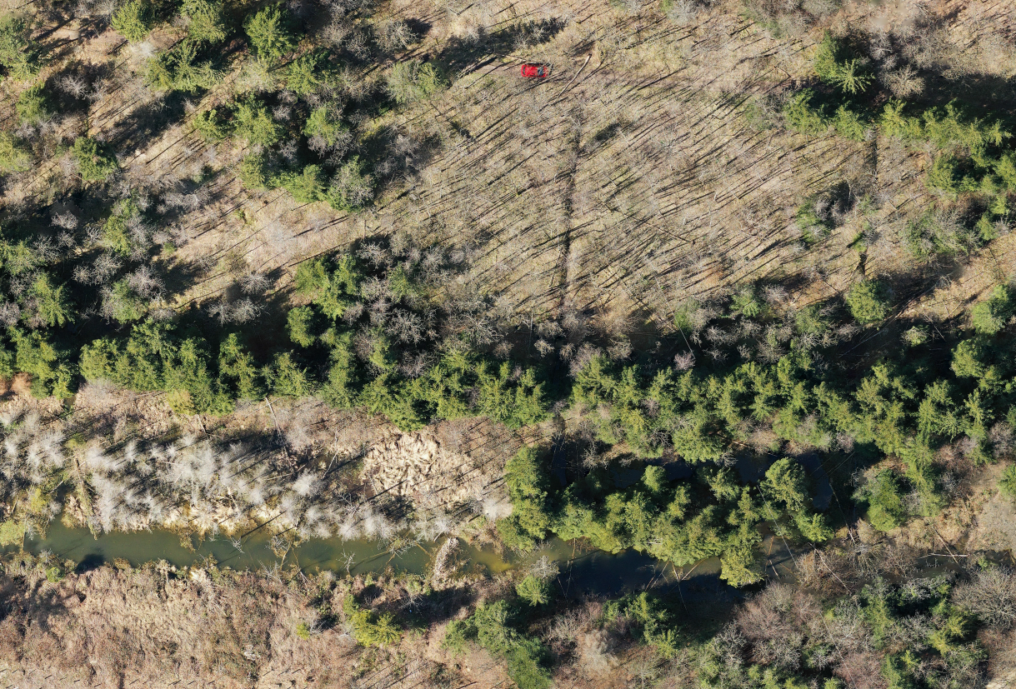
Kartierung Haslibach im Kt. Bern
mehrere Fällplätze mit Frassplätzen
abgeastete und entrindete Baumstämme

Slide 26
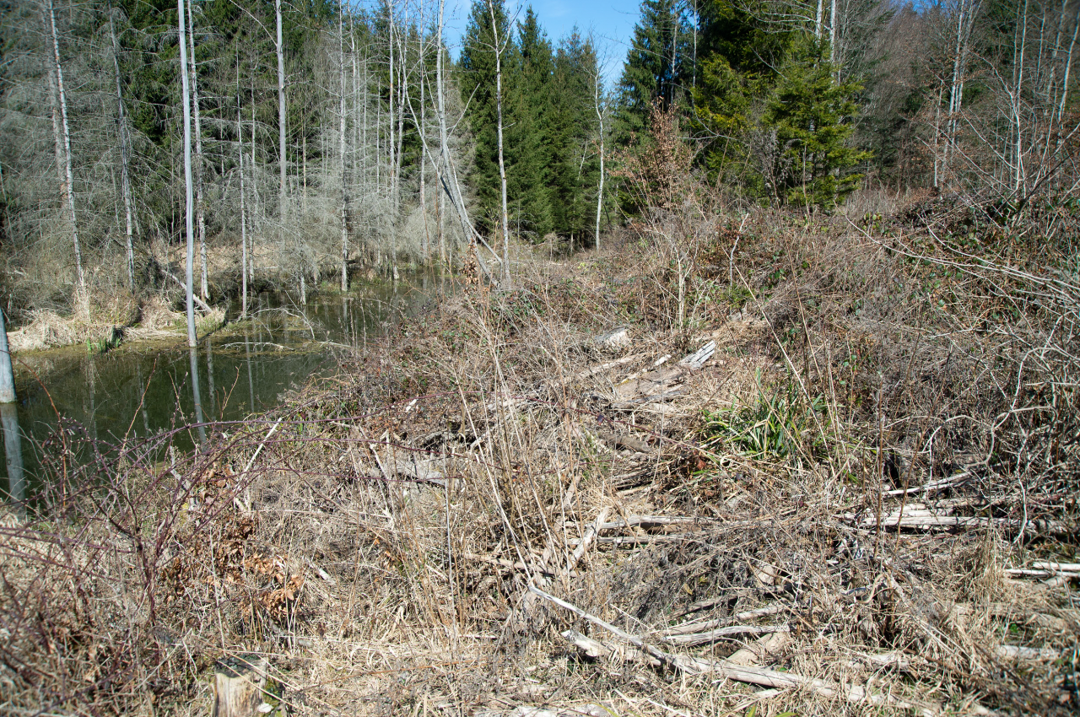
Kartierung Haslibach im Kt. Bern
Mittelbau unter «Holzhaufen»

Slide 27
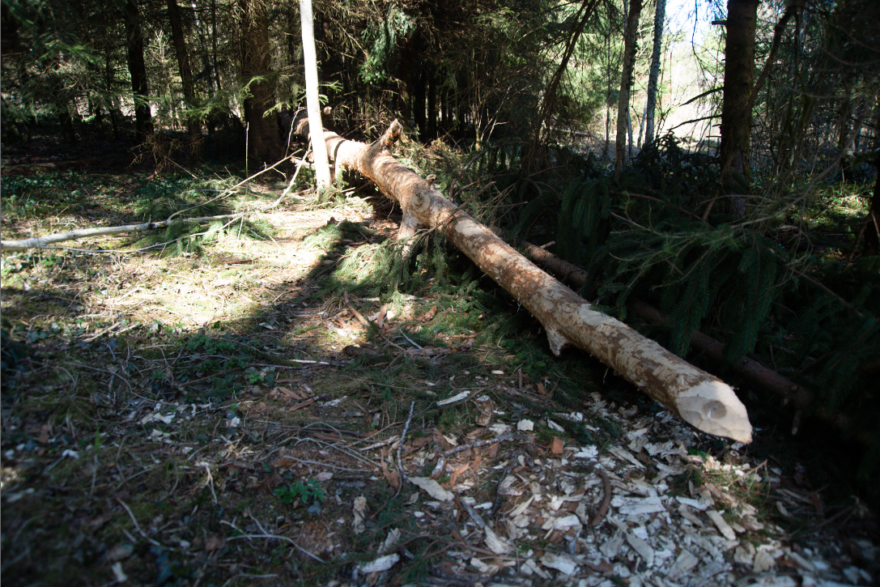
Kartierung Haslibach im Kt. Bern
mehrere Frass- und Fällplätze
abgeastete und entrindete Baumstämme

Slide 28
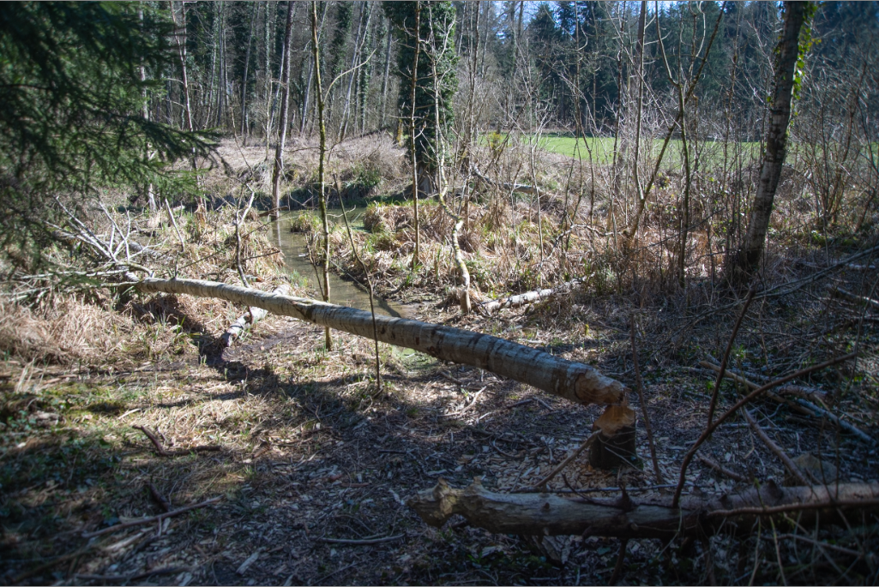
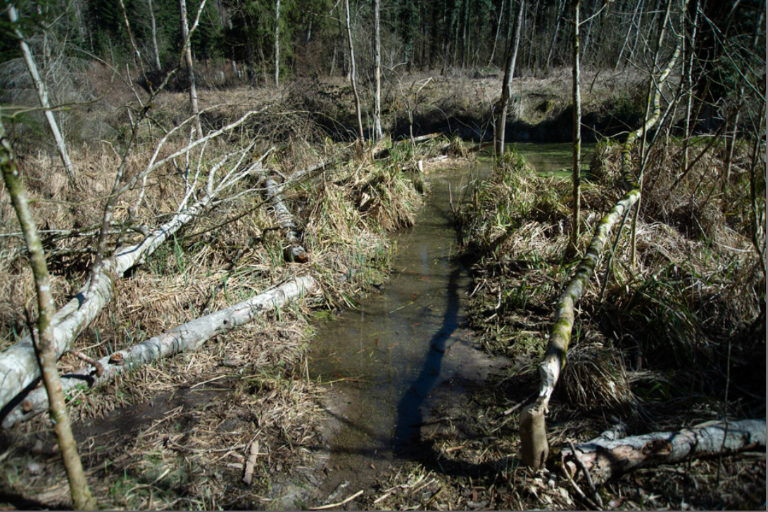
Kartierung Haslibach im Kt. Bern
Kanal mit mehreren Fäll- und Frassplätzen

Slide 29
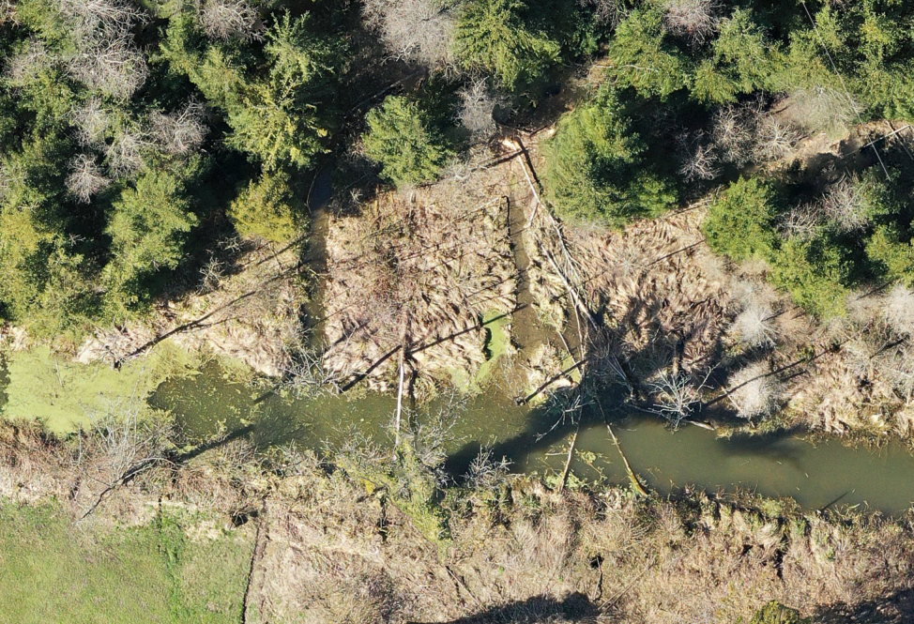
Kartierung Haslibach im Kt. Bern
Kanal ?

Slide 30
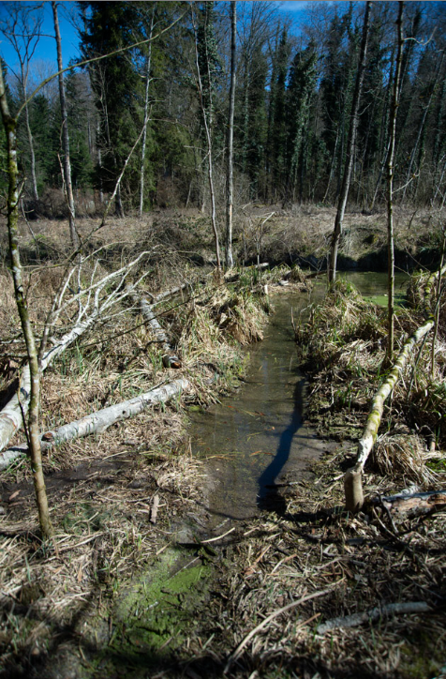
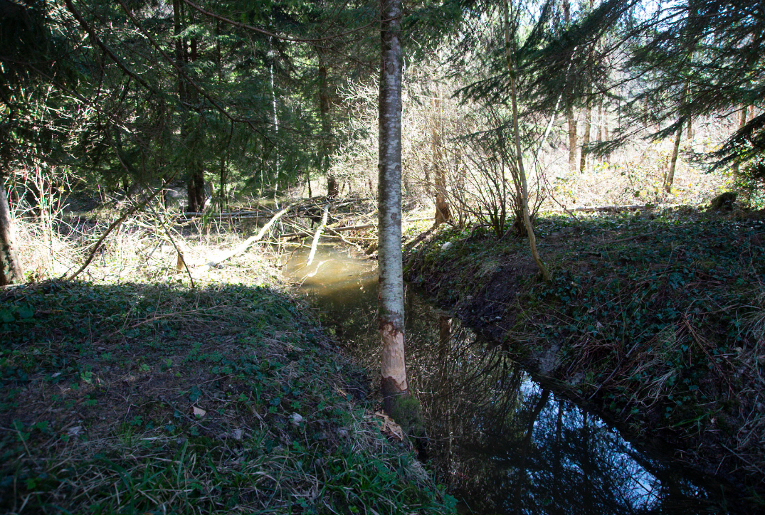
Kartierung Haslibach im Kt. Bern
«gefluteter» Drainagekanal zur Entwässerung des Waldes
Biber-Kanal

Slide 31
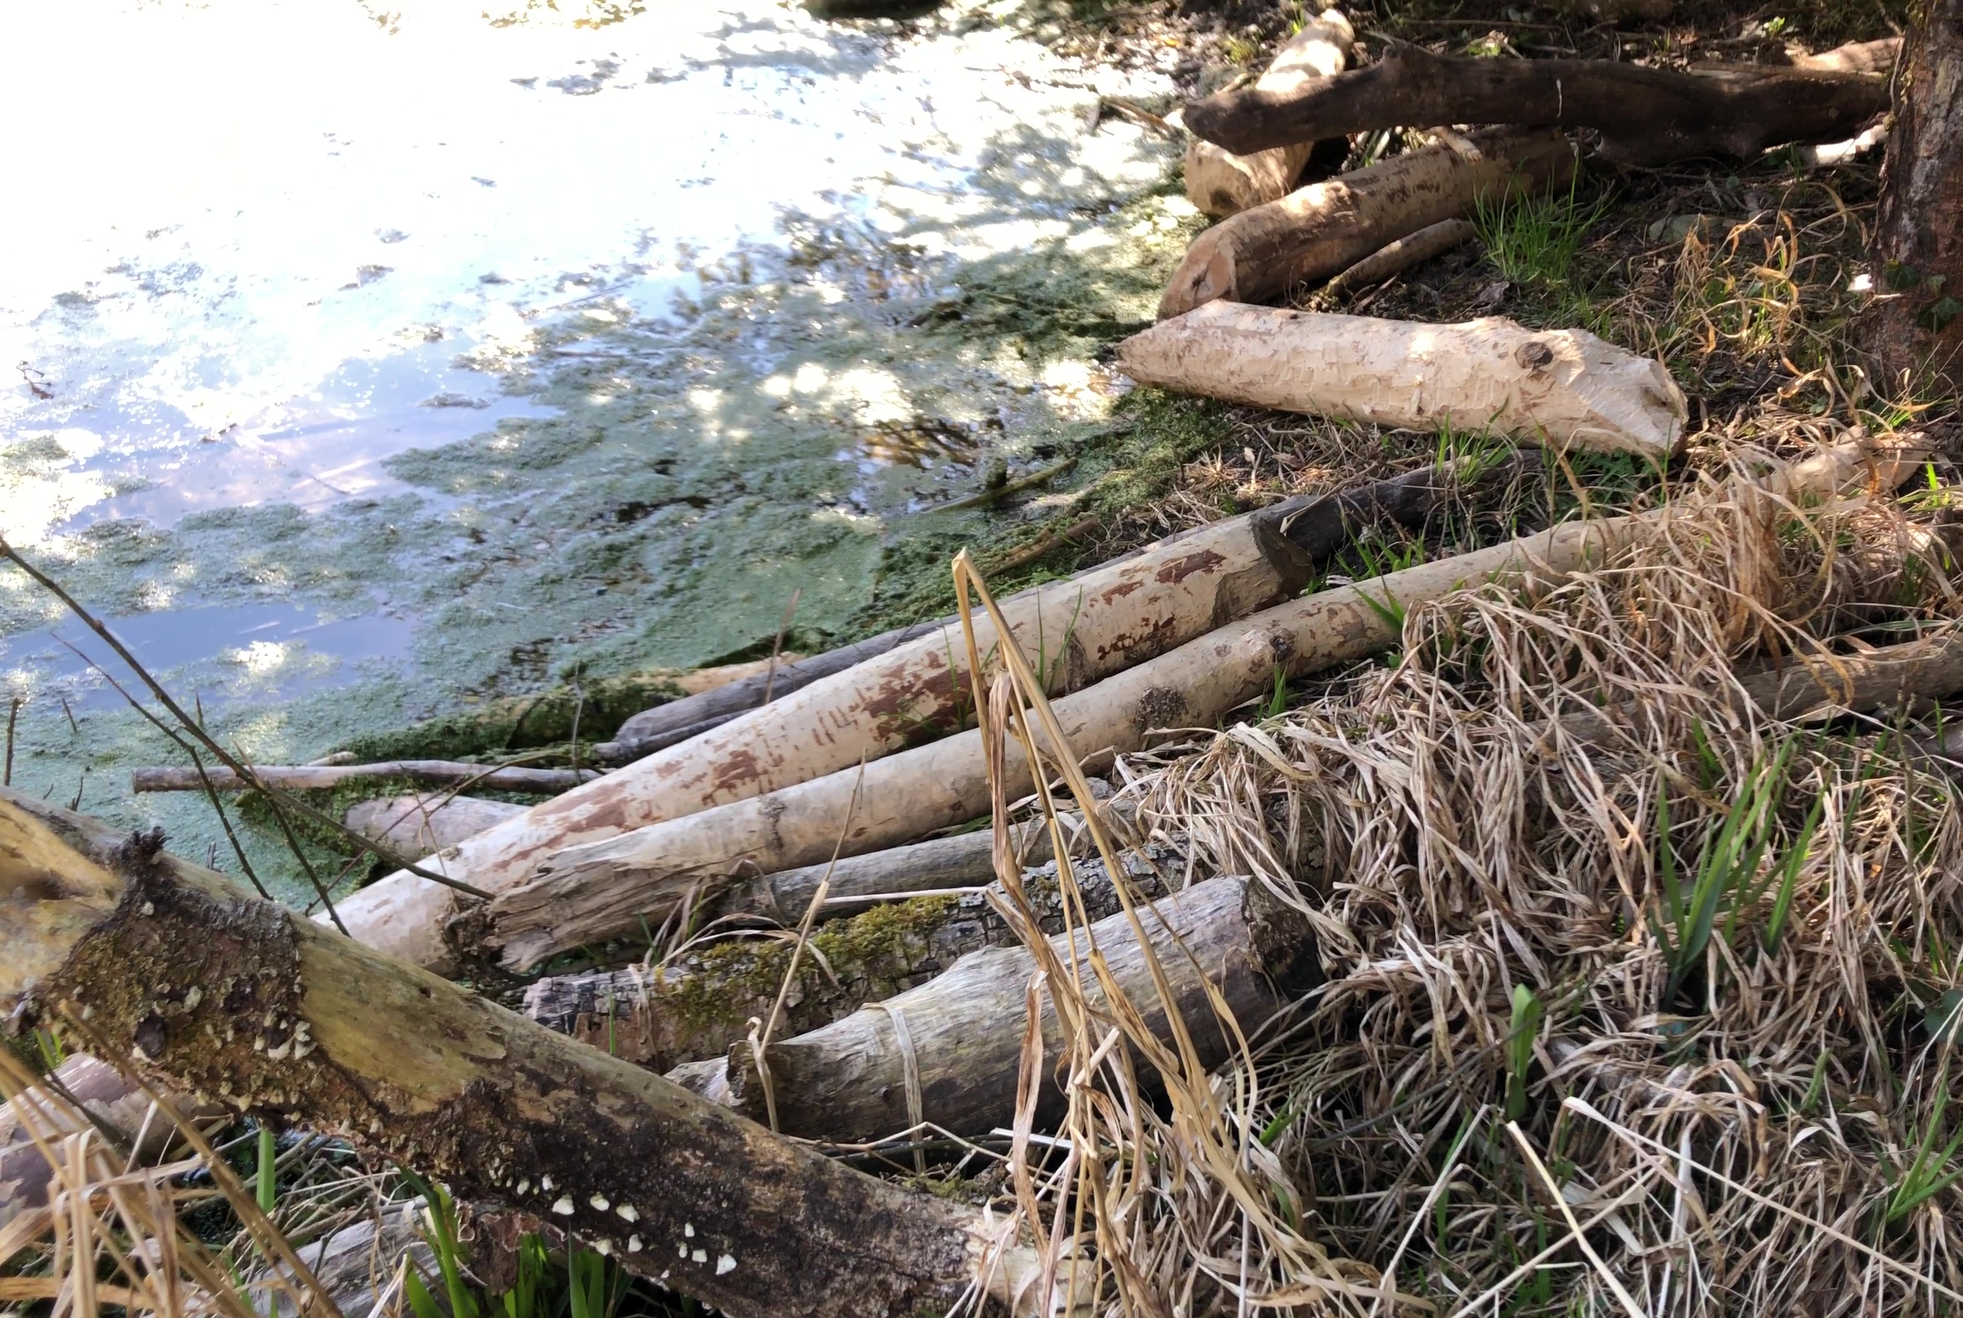
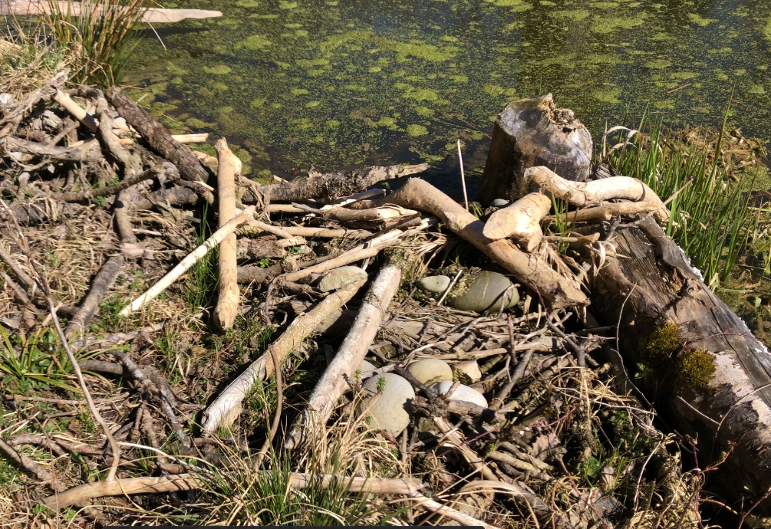
Kartierung Haslibach im Kt. Bern
Frassplatz am Ufer: mehrere abgenagte Äste

Slide 32
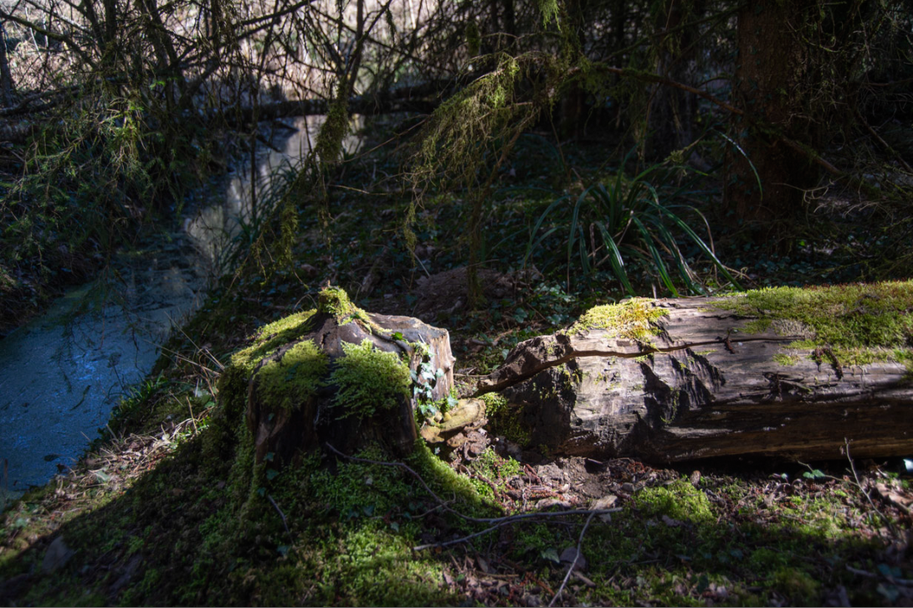
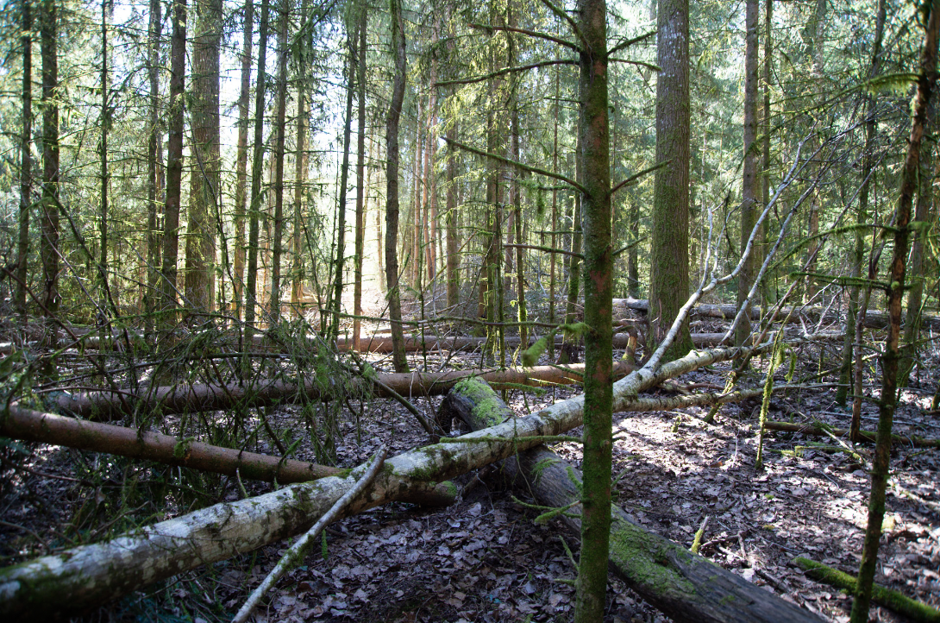
Kartierung Haslibach im Kt. Bern
Alter Fällplatz (mind. Von letztem Winter). Diese werden nicht kartiert, wenn keine rinde frisch abgefressen ist.

Slide 33
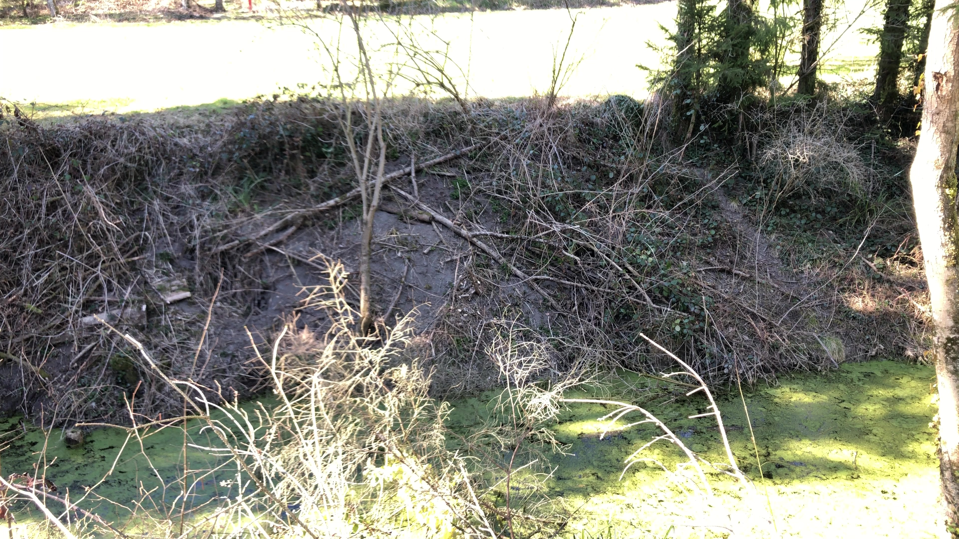
Kartierung Haslibach im Kt. Bern
Eingestürzter Erdbau, Nagespuren, Ausstieg

Slide 34
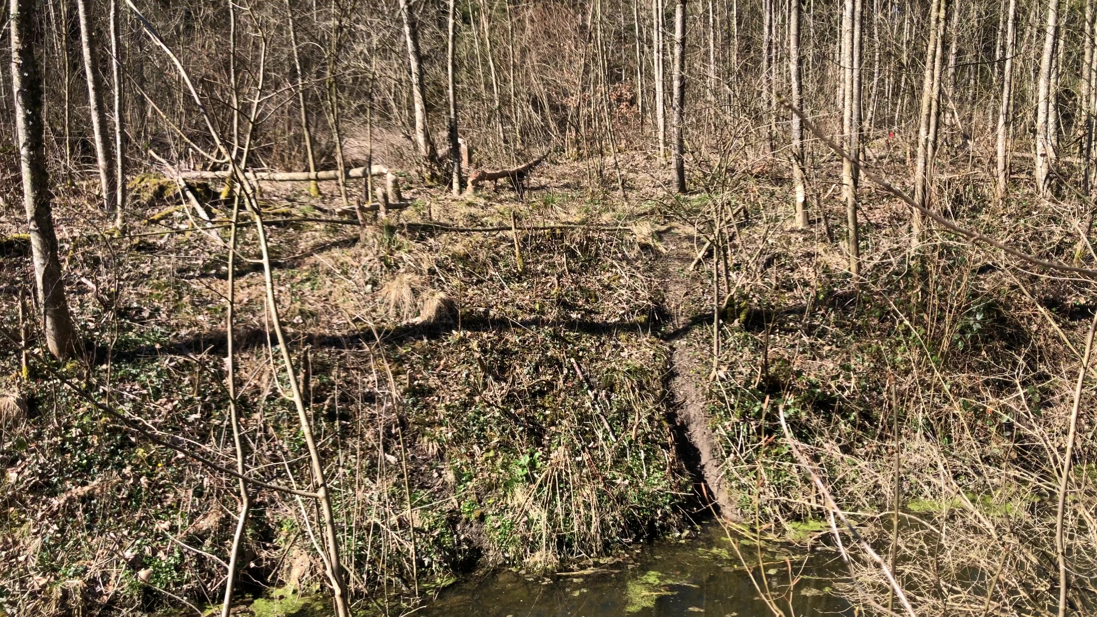
Kartierung Haslibach im Kt. Bern
Ausstieg und Fällplatz

Slide 35
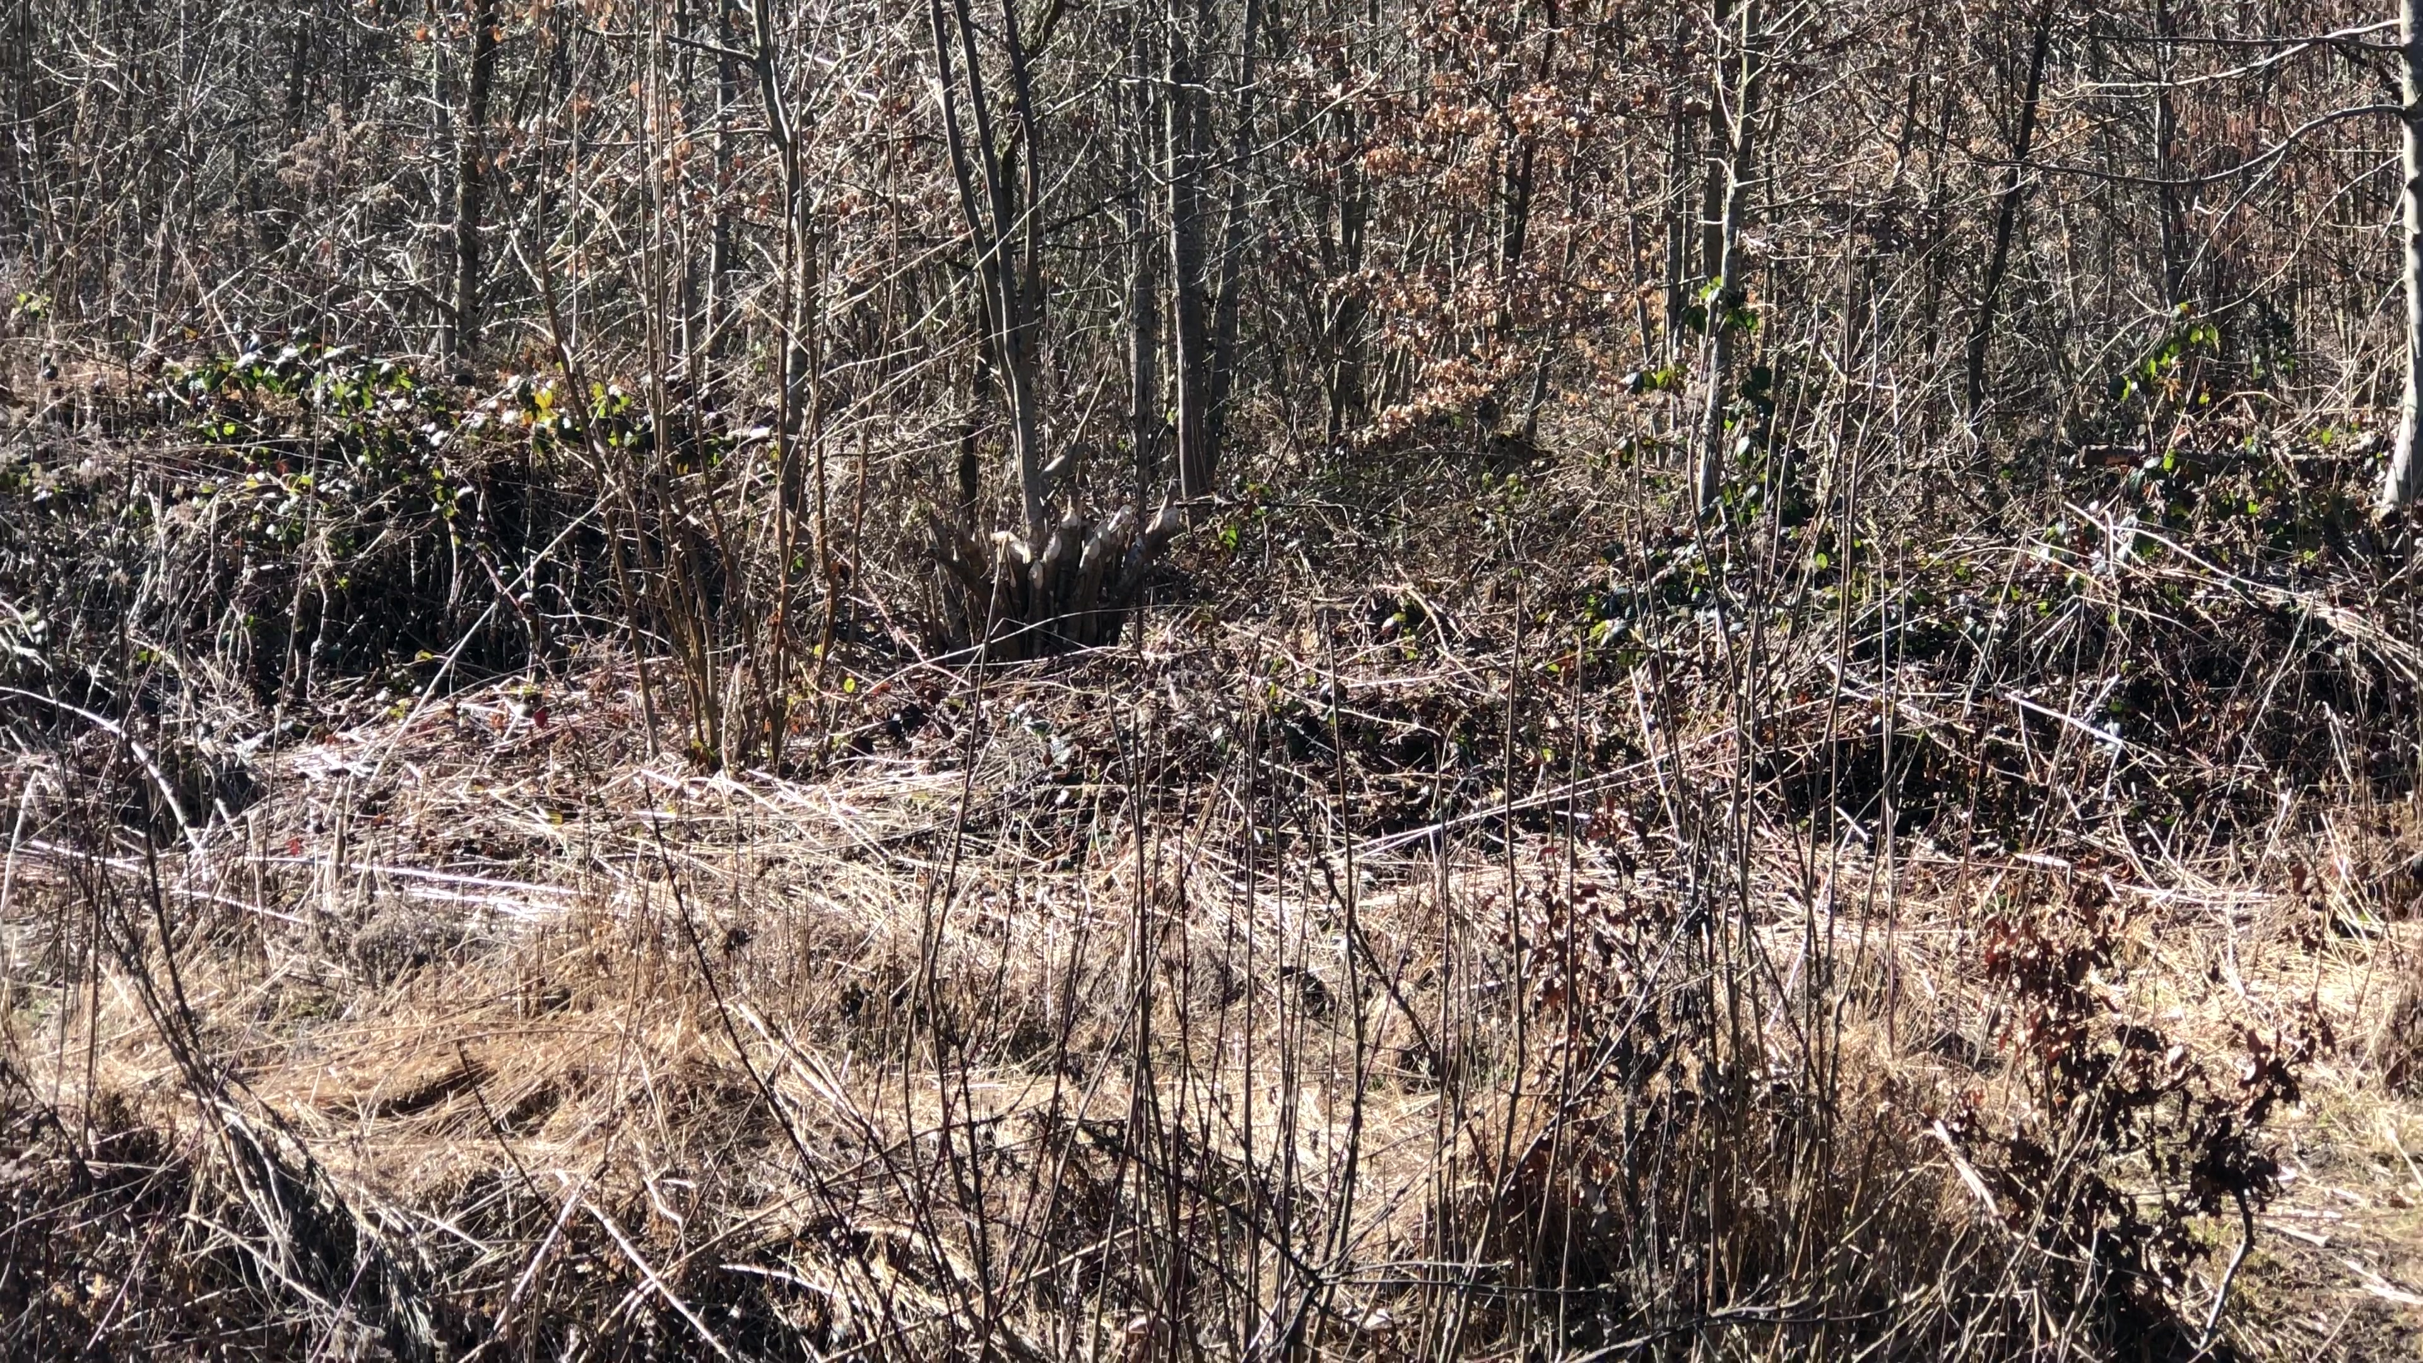
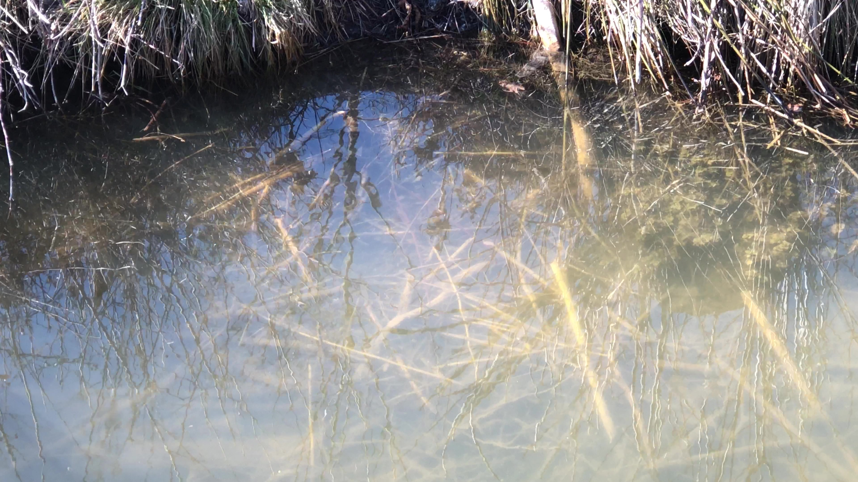
Kartierung Haslibach im Kt. Bern
Nagespuren und Frassplatz im Wasser

Slide 36
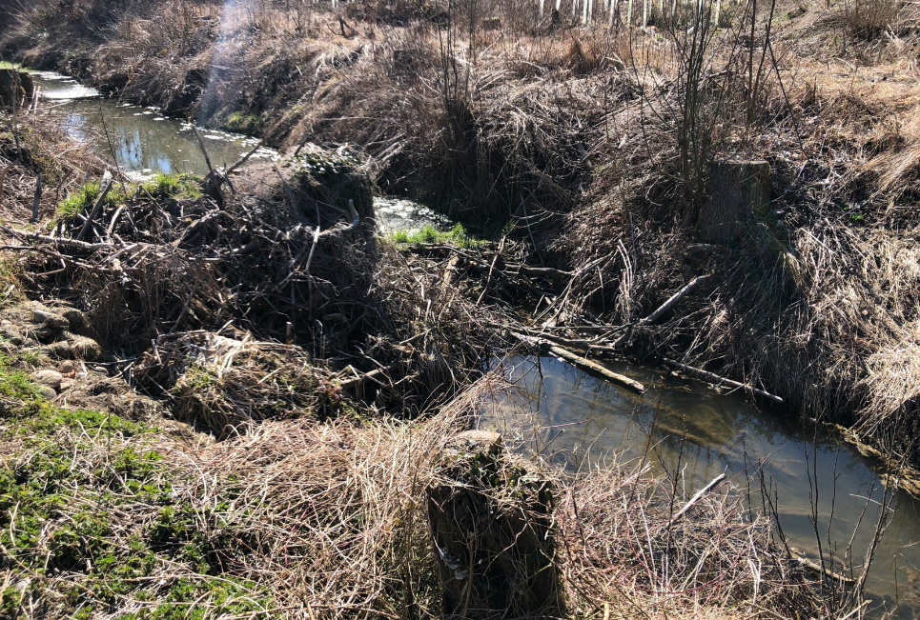
Kartierung Haslibach im Kt. Bern
9. Damm

Slide 37
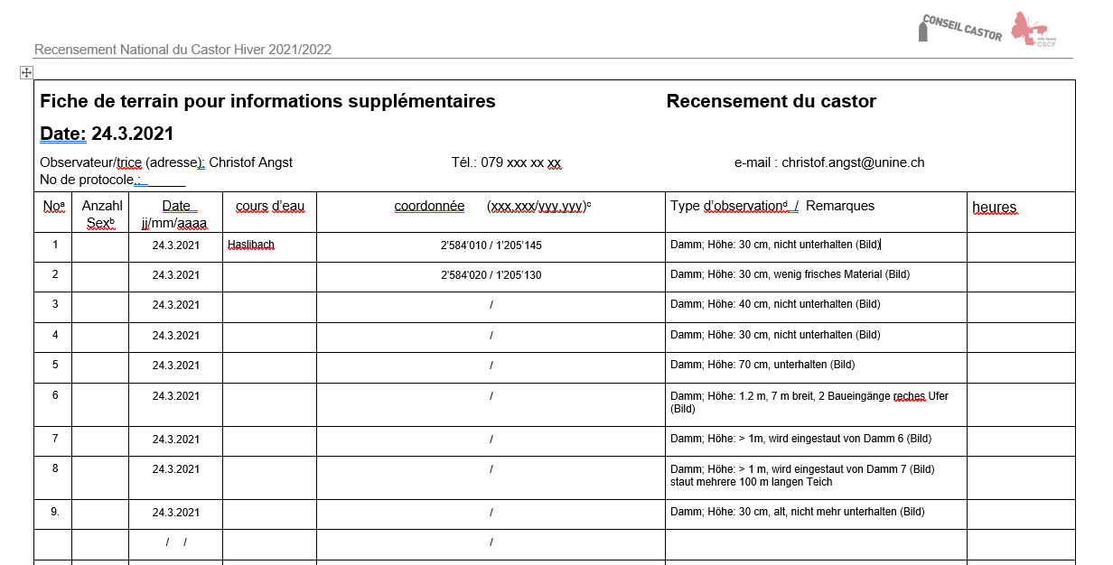
Kartierung Haslibach im Kt. Bern
Koordinaten eintragen

Slide 38
Kartierung Haslibach im Kt. Bern
Alle gefundenen Spuren am Haslibach vom 24. März 2021

Slide 39
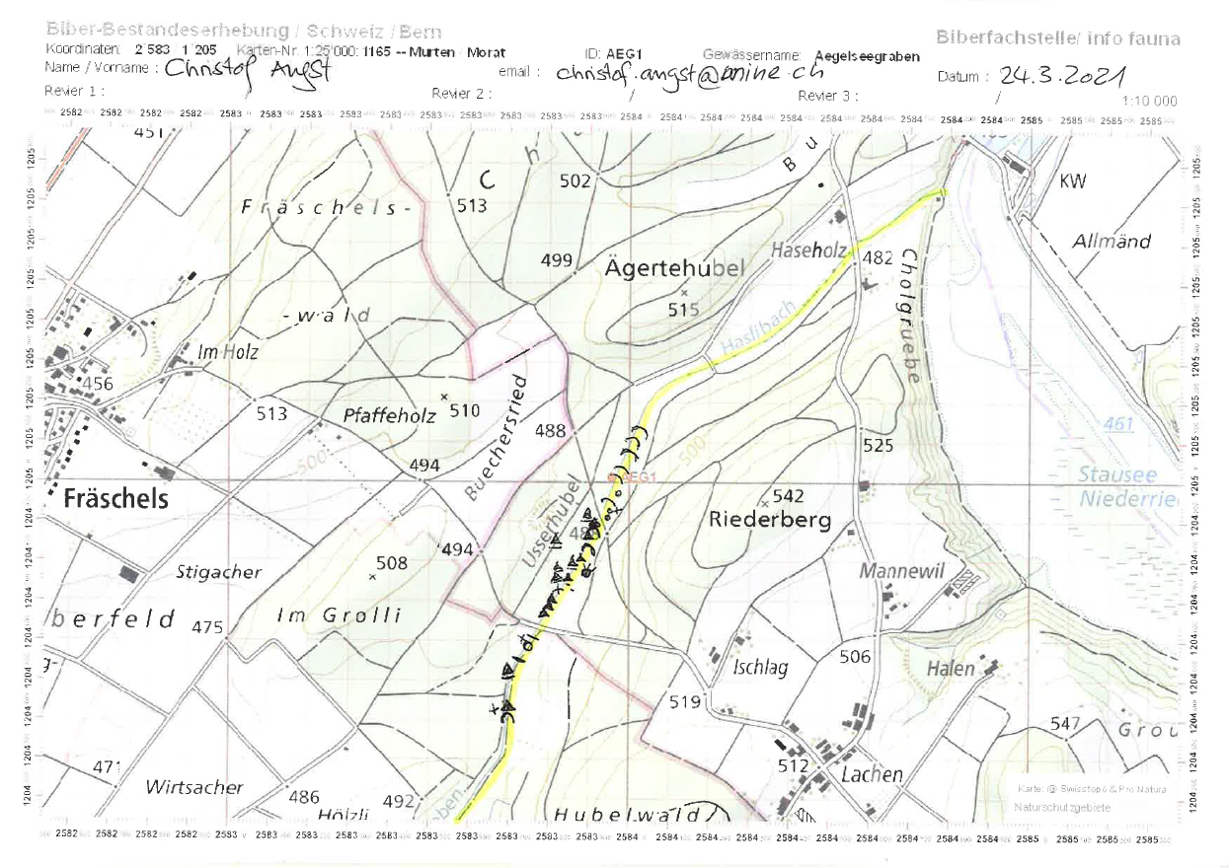
Kartierung Haslibach im Kt. Bern
- Alle Informationen im Karten-Kopf
eingetragen?
- Alle Spuren eingezeichnet?
- Mit Leuchtstift kartierte Gewässer
markiert?

